Slide 1

第三章 烃的衍生物
第三节 醛 酮
第二课时
醛类、酮

Slide 2
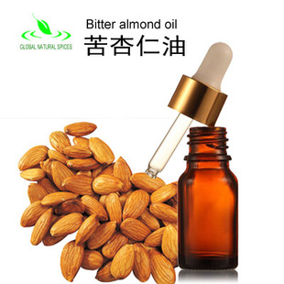
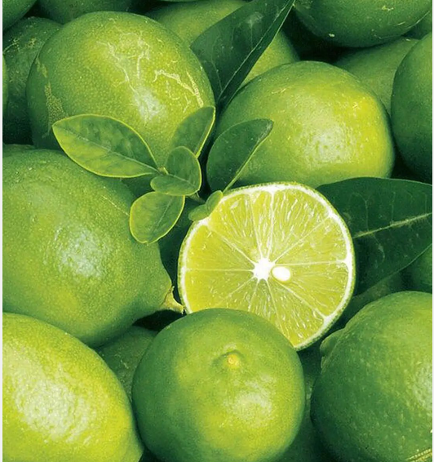
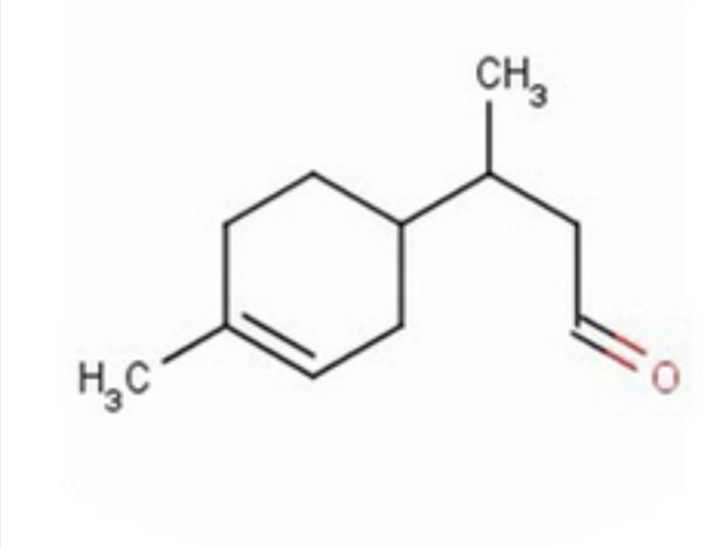
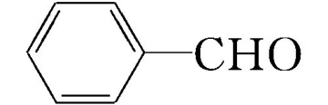
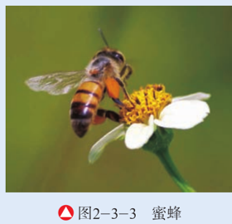

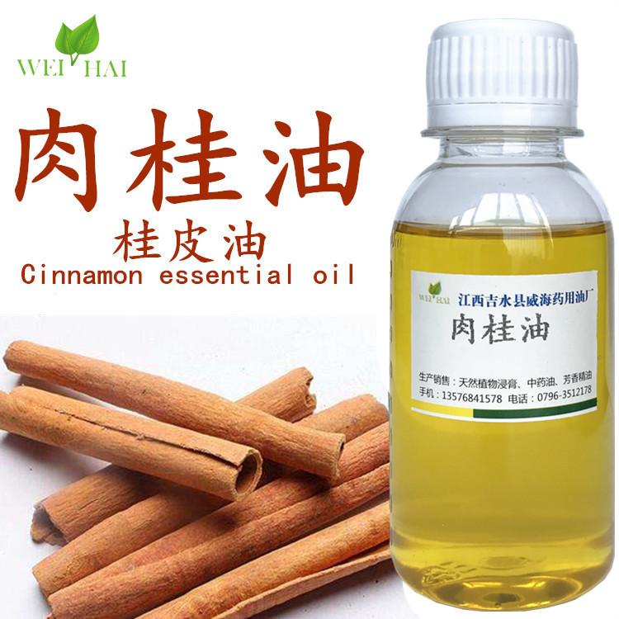
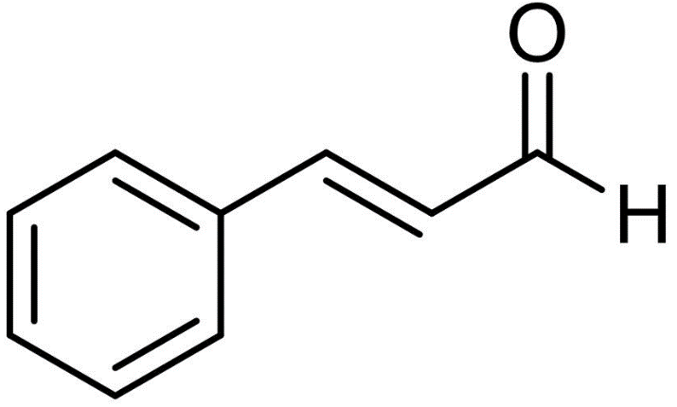
身边的化学
苯甲醛
柠檬醛
2—庚酮
蜜蜂传递警戒 信息的激素含有的2-庚酮
肉桂醛

Slide 3
醛和酮的命名：
（1）选取分子中连有醛基或酮羰基的最长碳链作为主链，按照
主链所含碳原子数称为“某醛”或“某酮” 。
（2）从醛基开始或距离酮羰基最近的一端给主链碳原子编号。
（3）在“某醛”或“某酮”之前加上取代基的位次号和名称。
CH₃—CH—CH₂—CHO
CH₃—CH₂—C—CH₂—CH₃
CH₃
O
3-甲基丁醛
3-戊酮

Slide 4

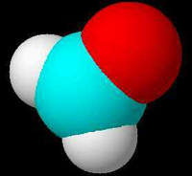
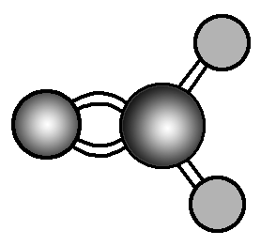
二、醛类
1、甲醛（又称蚁醛）
1)分子式：
CH₂O
结构式：
结构简式：
HCHO
空间构型：
平面三角形(4个原子共面)
2)物性：
无色、有强烈刺激性气味气体，易溶于水和有机溶剂，有毒。
常温下，烃的含氧衍生物中唯一的气态物质

Slide 5
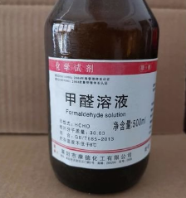
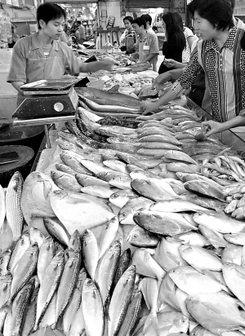
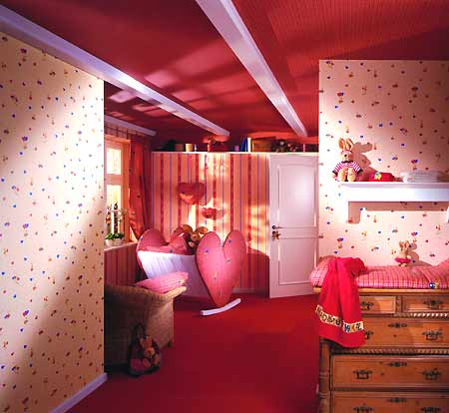
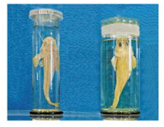
3)用途：
①甲醛的水溶液（福尔马林）可用于消毒和浸制标本
福尔马林：
质量分数为35%~40%的甲醛水溶液(混合物)
具有防腐和杀菌能力。
②重要的有机合成原料：制药，香料，燃料、合成酚醛树脂。
4)危害:
福尔马林浸泡的鱼标本
为求延长保质期 不良奸商竟然给冰鲜鱼浸甲醛保鲜，食用甲醛过量会休克和致癌。
新装修的房子，甲醛超标易诱发儿童白血病

Slide 6
5)化学性质:
具有醛的通性
加成反应
O=
结构决定性质
H—C—H
特殊点：
甲醛中相当于有2个-CHO可被氧化。
O=
[O]
O=
O=
[O]
H—C—H
H—C-O-H
H-O-C-O-H
甲酸
[H₂CO₃]
①加成反应：能被H₂还原成甲醇,HCN加成
甲醛的化学性质
②能被氧化成甲酸(HCOOH)或碳酸
③能起银镜反应，能与新制的氢氧化铜反应
④能使酸性高锰酸钾、溴水褪色

Slide 7
(1)氧化反应：
①甲醛发生银镜反应
△
HCHO + 2Ag(NH₃)₂OH HCOONH₄ + 2Ag↓+ 3NH₃ + H₂O
△
HCHO + 4Ag(NH₃)₂OH (NH₃)₂CO₃ + 4Ag↓+ 6NH₃ + 2H₂O
1mol甲醛发生银镜反应时最多可生成4molAg。
②甲醛与新制氢氧化铜反应
△
HCHO + 2Cu(OH)₂ + NaOH HCOONa + Cu₂O↓+ 3H₂O
△
HCHO + 4Cu(OH)₂ + 2NaOH Na₂CO₃ + 2Cu₂O↓+ 6H₂O
1mol甲醛与新制的氢氧化铜反应最多可生成2molCu₂O

Slide 8
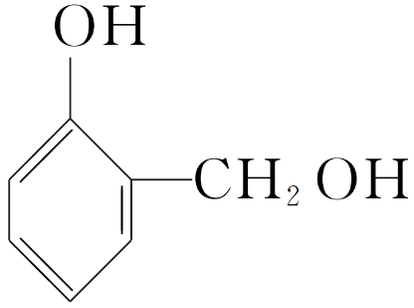
(2)加成反应：
催化剂
HCHO＋H₂ CH₃OH
△
OH
(3)与苯酚反应:
+ HCHO
再缩聚
酚醛缩聚反应
OH
OH
催化剂
〔 〕
OH
＋(n-1)H₂O
n
+ n HCHO
H
CH₂
(水浴加热)
n
酚醛树脂

Slide 9
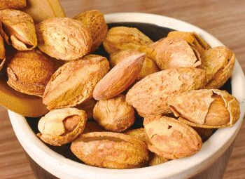
2、苯甲醛（俗称苦杏仁油）
1）组成和结构：
分子式：C₇H₆O
结构简式：
2）物理性质：
最简单的芳香醛，是一种有苦杏仁气味的无色液体
3）用途：
苯甲醛是制造染料、香料及药物的重要原料。
4）化学性质：
①加成反应（还原反应）：与H₂、HCN反应；
②氧化反应：
I、燃烧
杏仁中含苯甲醛
II、被高锰酸钾、溴水等强氧化剂氧化
III、被银氨溶液、新制氢氧化铜等若氧化剂氧化

Slide 10

【思考与讨论】
(1)由丙醛如何得到1﹣丙醇或丙酸？
(2)苯甲醛在空气中久置，在容器内壁会出现苯甲酸的结晶，这是为什么？
Ni
CH₃CH₂CHO+H₂
CH₃CH₂CH₂OH
催化剂
2CH₃CH₂CHO+O₂
2CH₃CH₂COOH
△
2
CHO
+O₂
2
COOH
苯甲醛中醛基受到苯环的影响，导致C一H键极性增强，易被空气中的O₂氧化为羧基。

Slide 11
-CH＝CH-CHO
课堂练习2：如何检验肉桂醛( )中醛基和碳碳双键？
①先证明有醛基：加入银氨溶液后，水浴加热有银镜生成或加入新制Cu(OH)₂后，加热后有砖红色沉淀生成，
△
+2Ag↓+3NH₃+H₂O
-CH＝CH-CHO
+2Ag(NH₃)₂OH→
-CH＝CH-COONH₄
△
-CH＝CH-CHO
+2Cu(OH)₂+NaOH→
-CH＝CH-COONa
+Cu₂O↓+3H₂O
②再证明有碳碳双键：在加银氨溶液氧化-CHO后，调pH至酸性再加入溴水，溴水褪色。
-CH＝CH-COOH
+Br₂→
-CHBrCHBr-COOH

Slide 12
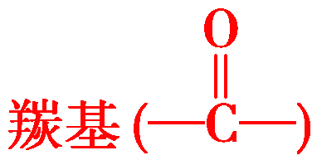
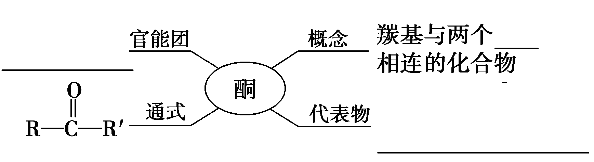
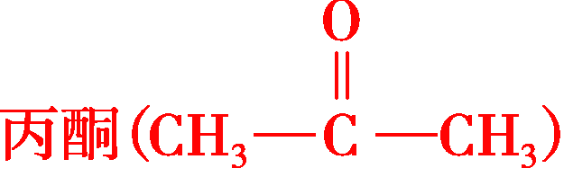

三、酮
问题：饱和一元醛的通式为C_{n}H_{2n}O(n≥1),饱和一元酮的通式为C_{n}H_{2n}O(n≥3),那么分子中含相同碳原子数的饱和一元醛与饱和一元酮有什么关系?
分子中含相同碳原子数的饱和一元醛与饱和一元酮的分子式相同,结构不同,互为同分异构体。

Slide 13
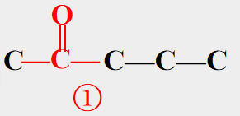

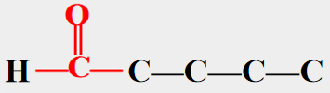
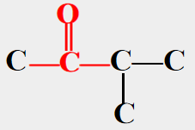
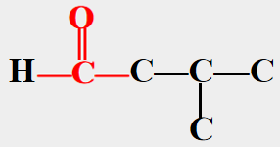
O
课堂练习4：分子式为C₅H₁₀O，且结构中含有 的有机物共有( )
A．4种 B．5种 C．6种 D．7种
D
—C—
=
→
官能团异构 （饱和一元醛、酮）
C_{n}H_{2n}O
方法一：基元法
醛类：C₄H₉—CHO
C₄H₉—有4种
酮类：CH₃COC₃H₇ C₂H₅COC₂H₅
C₃H₇—有2种
方法二：插入法
①
②
H—C—C—C—C
④
③
③
④
②
H
H
⑦
H—C—C—C
⑥
⑤
⑥
C
⑤
⑦

Slide 14
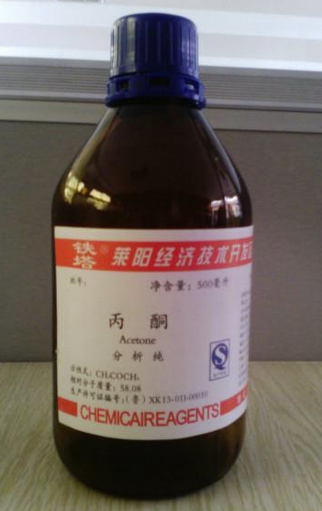
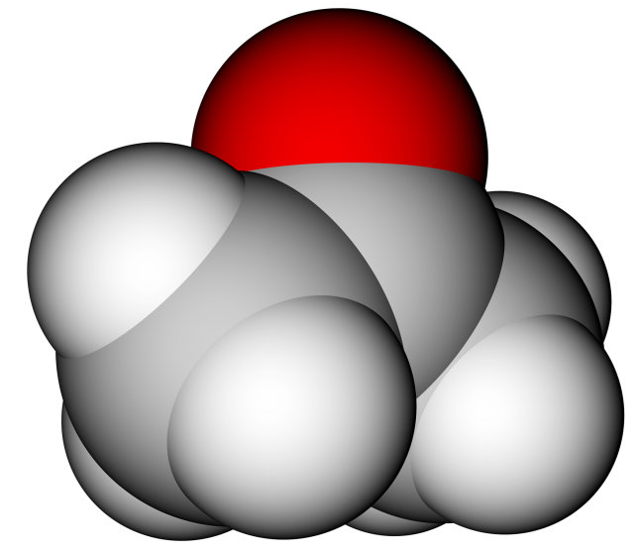
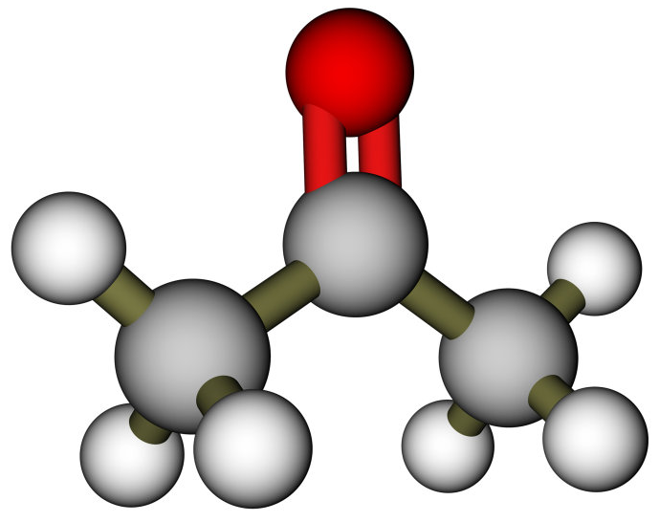
2、最简单的酮——丙酮
分子式
结构简式
颜色状态
沸点
挥发性
溶解性
用途
O
能与水乙醇等互溶
化学纤维、钢瓶中储存乙炔的溶剂生产有机玻璃、农药和涂料等
无色透明液体
C₃H₆O
56.2ºC
易挥发
CH₃CCH₃
空间充填模型 球棍模型

Slide 15
丙酮的化学性质
O
加成反应
δ⁻
不饱和
结构决定性质
CH₃－C－CH₃
δ⁺
C—C键不易断裂。
OH
O
①加成反应：
＝
催化剂
△
CH₃—C—CH₃＋H₂ CH₃—CH—CH₃
OH
O
CH₃—C—CH₃＋H—CN→CH₃—CH—CN
②氧化反应：
a、在空气中燃烧。可以发生还原反应。
b、酮中的羰基直接与两个烃基相连，没有与羰基直接相连的氢原子，因此酮不能被银氨溶液、新制的氢氧化铜等弱氧化剂氧化。

Slide 16
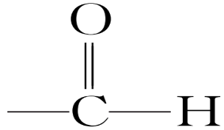
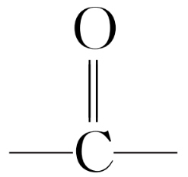
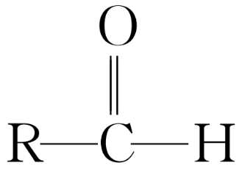
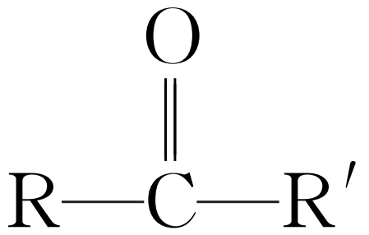
归纳总结
醛和酮的区别与联系
 | 醛 | 酮
官能团
官能团位置
结构通式
联 系
鉴 别
醛基：
酮羰基：
碳链末端(最简单的醛是甲醛)
碳链中间(最简单的酮是丙酮)
(R为烃基或H原子)
(R、R′均为烃基)
碳原子数相同的饱和一元脂肪醛和饱和一元脂肪酮互为同分异构体
①银氨溶液或新制的Cu(OH)₂鉴别；
②核磁共振氢谱和红外光谱法。

Slide 17
课堂练习6(课本P73 T9)：桂皮中含有的肉桂醛（ ）是一种食用香料，广泛用于牙膏、洗涤剂、糖果和调味品中。工业上可通过苯甲醛与乙醛反应进行制备：
-CH＝CH-CHO
-CHO+CH₃CHO
NaOH溶液
△
-CH＝CH-CHO+H₂O
上述反应主要经历了加成和消去的过程，请尝试写出相应反应的化学方程式。
OH
O
=
|
NaOH溶液
△
-CH-CH₂CHO
-C-H
+CH₃CHO
OH
|
△
-CH-CH₂CHO
-CH＝CH-CHO+H₂O

Slide 18

拓展1:羟醛缩合反应
教材P72 练习与应用9
醛、酮α-C原子上的H原子(α-H)受到羰基的影响变得比较活泼
O
OH
稀OH⁻
Δ
-H₂O
+ H-CH₂-CHO
R-C-H
R-CH-CH₂-CHO
R-CH=CHCHO
实质:碳氧双键的加成反应
实质:醇的消去反应
羟醛缩合反应要求至少一种醛含有α-H！可用来成倍增长碳链。

Slide 19
例如：
乙醛自身发生羟醛缩合反应
Δ
-H₂O
稀OH⁻
CH₃CHCH₂CHO
CH₃CH=CHCHO
CH₃CHO + H-CH₂CHO
OH
迁移练习1:分别写出乙醛与2-甲基丙醛混合发生羟醛缩合反应的产物？
+
CH₃
CH₃CHO
CH₃CHCHO
稀OH⁻
-
CH₃CH-C-CHO
-
CH₃
-
OH
CH₃
OH
或
CH₃CHO
+
CH₃CHCHO
稀OH⁻
Δ
-H₂O
-
CH₃CHCH=CHCHO
CH₃CHCH-CH₂CHO
-
-
CH₃
-
CH₃
CH₃

Slide 20
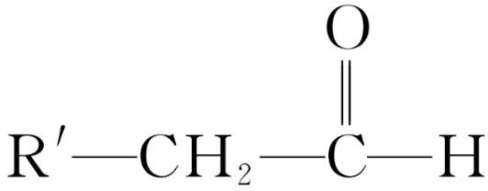
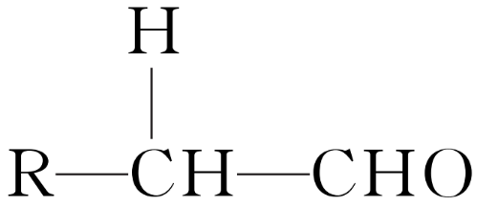
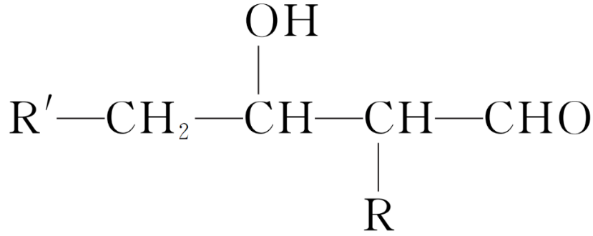
迁移应用2:
(1)已知两个醛分子在NaOH(aq)作用下可发生加成反应，生成羟基醛：
＋
如果将甲醛、乙醛、丙醛在NaOH溶液中发生反应，最多可以形成羟基醛的种类有（ ）A.3种 B.4种 C.5种 D.6种
D
(2)根据上述信息，用乙炔为原料合成1-丁醇的流程。
H₂
→
CH≡CH
CH₃CHO
→
CH₃CHCH₂CHO
→
CH₃CH=CHCHO
→
CH₃CH₂CH₂CH₂OH
OH

Slide 21
拓展2、烯烃氧化生成醛和酮
已知烯烃经O₃氧化后，在锌存在下可水解得醛或酮。
R₂
R₂
① O₃
R₁－C＝CH－R₃
R₁－C＝O
+ R₃CHO
② H₂O、Zn
课堂练习7：现有分子式为C₇H₁₄的某烯烃，它与H₂加成反应生成 2,3－二甲基戊烷，它经臭氧氧化后，在锌存在下水解生成乙醛和一种酮(RCOR′)由此推断该有机物的结构简式为: .
CH₃-CH-C=CH-CH₃
CH₃
CH₃

Slide 22
 |  | 醛 | 酮
官能团 |  | 醛基：—CHO | 酮羰基：—CO—
官能团位置 |  | 碳链末端 (最简单的醛是甲醛) | 碳链中间 (最简单的酮是丙酮)
结构通式 |  | RCHO (R为烃基或氢原子) | RCOR′ (R、R′均为烃基)
化学性质 | 加成反应 | 均可与H₂、HCN加成
 | 氧化反应 | 能被银氨溶液、新制氢氧化铜等弱氧化剂氧化 | 不能被银氨溶液、新制氢氧化铜等弱氧化剂氧化
联系 |  | 碳原子数相同的饱和一元脂肪醛和饱和一元脂肪酮互为同分异构体
课堂小结

Slide 23
课堂达标
1.下列物质中不属于醛类的是( )
③CH₂=CH—CHO ④Cl—CH₂—CHO
A.①③ B.②④ C.②③ D.①④
B
2.下列有关说法正确的是( )
A.醛一定含醛基,含有醛基的物质一定是醛
B.丙醛只有丙酮一种同分异构体
C.醛类物质在常温常压下都为液体或固体
D.含醛基的物质在一定条件下可与H₂发生还原反应
D

Slide 24
3.下列说法错误的是( )
A．甲醛是一种有特殊刺激性气味的无色气体，是新装修家庭中 的主要污染物
B．福尔马林是甲醛的水溶液，具有杀菌、防腐性，可用于保鲜鱼肉等食品
C．苯甲醛属于芳香醛，是制造染料、香料及药物的重要原料
D．丙酮是一种重要的有机溶剂和化工原料。例如，钢瓶贮存乙 炔时，常用丙酮作为溶剂溶解乙炔
B

Slide 25
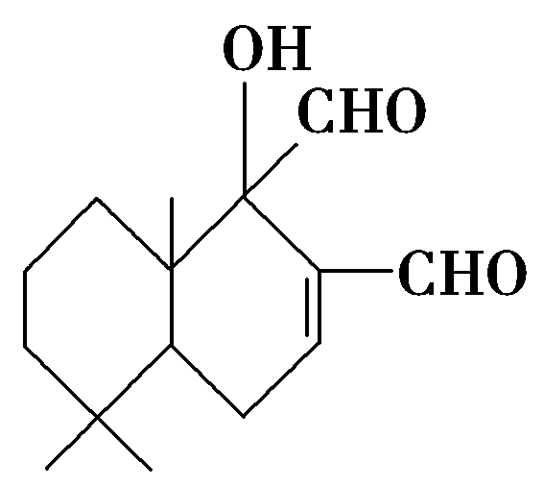
4．科学家研制出多种新型杀虫剂代替DDT，化合物A是其中的一种，其结构如下。下列关于A的说法中正确的是 ( )
A
A．化合物A的分子式为C₁₅H₂₂O₃
B．与FeCl₃溶液发生反应后溶液显紫色
C．1 mol A最多可以与2 mol Cu(OH)₂反应
D．1 mol A最多与1 mol H₂发生加成反应

Slide 26





5.肉桂醛(C₉H₈O)是一种常用香精，在食品、医药化工等方面都有应用。肉桂醛与其他有机物具有如图所示的转化关系，其中A为一氯代物。
(1)肉桂醛是苯的一取代物，红外光谱显示有碳碳双键，核磁共振氢谱显示有6组峰，则肉桂醛的结构简式是________________。
(2)反应A→B的化学方程式__________________________________________。
(3)Z不能发生的反应类型是________(填字母)。
A．取代反应 B．加聚反应 C．加成反应 D．消去反应
(4)肉桂醛→X的化学方程式是_______________________________________。
B

Slide 27
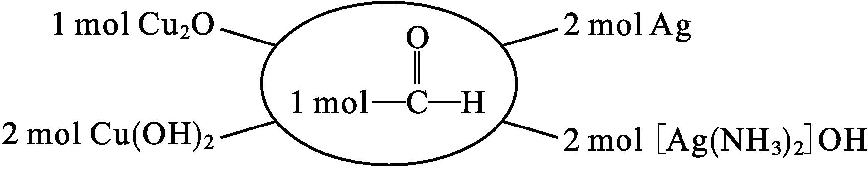
含醛基类化合物的重要反应规律
醛的氧化与还原规律
催化氧化(O₂)
氧化
R-CH₂OH
R-CHO
R-COOH
还原(H₂)
醛
相关定量计算
一元醛发生银镜反应或与新制的Cu(OH)₂反应时，量的关系如下:

